Slide 1
얼굴 인식 기반 접근 관리 출입 시스템 Face Recognition based Access Management Entrace System
학번:2015150036 이름: 조성욱 지도교수: 박정민 교수님
학번:2017152021 이름: 송인걸 지도교수: 박정민 교수님
학번: 2016150025 이름: 유영균 지도교수: 박정민 교수님
종합설계제안서
Notes:
1

Slide 2
차 례
2
종 합 설 계 개 요
관련 연구 및 사례
시스템 수행 시나리오
시스템 구성도
개발 환경 및 개발 방법
업무 분담
종합설계 수행일정
필요기술 및 참고문헌
Notes:
2

Slide 3
종합설계 개요
3
지난 발표에서의 지적 사항
재심사인 경우에만 작성
지적 사항에 대한 답변
재심사인 경우에만 작성

Slide 4
종합설계 개요
4
연구 개발 배경
최근 코로나 바이러스로 인한 확진자의 급격한 확산세와 교내 구성원들의 감염으로 인해 빠른 대처와 알림이 필요하게 되었다.
연구 개발 목표
얼굴 인식과 열화상 카메라를 이용해 교내 건물들에 입장하거나 퇴장할 때 개인을 식별하여 데이터를 수집한다.
웹 기반 관리자 페이지를 이용하여 분석과 관리를 용이하게 한다.
연구 개발 효과
기관 내 구성원들의 출입기반 이동 경로에 대한 시공간 데이터 분석이 용이하다.
기관 내 구성원들 중에 확진자가 발생할 경우 동시간대에 접촉했던 구성원들에게 빠르게 그리고 정확하게 알림을 보내 대처가 가능하게 할 수 있으며 교내 컨트롤 타워 역할을 수행할 수 있다.

Slide 5
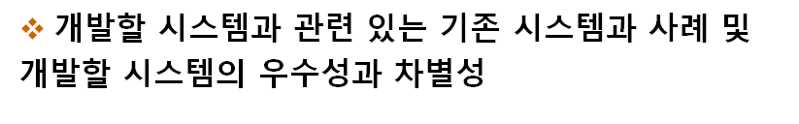
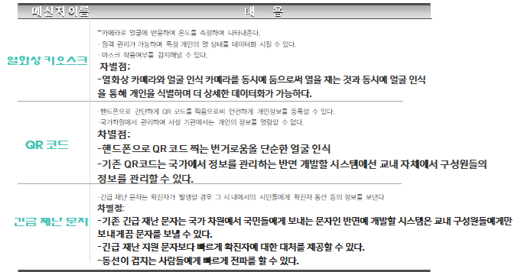
관련 연구 및 사례
5

Slide 6






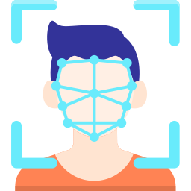



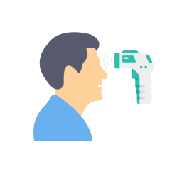

시스템 수행 시나리오
6
시나리오 1: 정상 체온이며 등록된 사용자인 경우

Slide 7


시스템 수행 시나리오
7
시나리오 2: 등록되지 않은 사용자이거나 정상 체온이 아닌 경우
Notes:
7

Slide 8
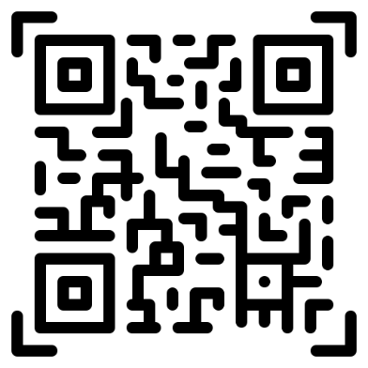
시스템 수행 시나리오
8
시나리오 3: 정상 체온이지만 얼굴 인식에 실패한 경우임시 출입증 발급 가능

Slide 9
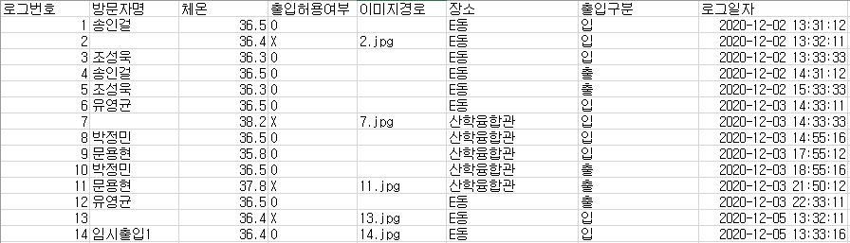
시스템 수행 시나리오
9
시공간 분석 시나리오
문용현이 확진판정을 받은 경우, 문용현의 출입로그 기준, 같은 건물 내에 접촉 가능성 있는 사람 목록 질의

Slide 10



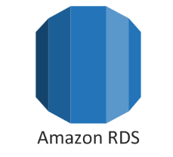









시스템 구성도
10
JPA
HTTP
웹서버
HTTP
검증서버
RTP
RTP
웹
클라이언트
클라이언트

Slide 11
개발 환경
11
시스템 개발을 위해서 사용되는 하드웨어 사양이나 개발 도구, 적용되는 운영체제 등에 관해 기술
Client
Raspberry Pi 4
Raspbian, 7inch HDMI LCD, DTPML-SPI-151, RPI 8MP CAMERA BOARD
Python-3.9.1
OpenCV 4, FaceRecognition-v1.3.0, FaceMaskDetection, Keras-2.4.0
Web Server
Spring
JPA
HTML, CSS, JS
Thymeleaf
Face Classification Server
Ubuntu-20.04-LTS
Python-3.9.1
face_recognition-v1.3.0
Keras-2.4.0
RTP
PyCharm

Slide 12
개발 방법
12
목표 시스템 개발을 위한 구체적 개발 방법 및 전략을 기술
Client
라즈베리파이를 사용하여 개발
PyCharm을 사용하여 Python3 개발
OpenCV와 Face Recognition을 사용한 얼굴 특징 추출 개발
Face Mask Detection을 사용한 마스크 착용 유무 개발
Web Application Server (WAS)
Intellij IDEA를 사용하여 Java 11 개발
Spring Framework 5.1 기반 웹 서버 개발
JPA를 이용한 객체 관계 매핑을 통한 DB제어
AWS의 RDS를 사용하여 클라우드 기반 DB관리
Face Classification Server
PyCharm을 사용하여 Python3 개발
RTP 프로토콜을 사용한 실시간 얼굴 인식 서버 개발
Keras를 사용한 얼굴 인식 모델 구현
KNN 기반 분류 모델과, 로지스틱 회귀 기반 분류 모델 비교
FaceNet과 SVM을 이용한 분류 모델 구현
웹 서버의 API를 통한 로그 전송, 이를 최적화 하기 위한 알고리즘 개발

Slide 13
업무 분담
13
팀원 별로 담당 업무에 관해서 상세히 기술
 | 조성욱 | 유영균 | 송인걸
자료수집 | 라즈베리파이 조사 얼굴 인식 라이브러리 조사 클라이언트 부품 조사 | Spring Framework 5.1 레퍼런스 조사 JPA 조사 | RTP 조사 얼굴 식별 모델 조사 Keras 레퍼런스 조사
설 계 | 클라이언트 설계 클라이언트 서버 통신 설계 | 웹 서버 아키텍쳐 설계 REST API 설계 | RTP 기반 얼굴 인식 서버 설계 얼굴 분류 딥러닝 모델 설계
구 현 | 클라이언트 구현 얼굴 특징 추출 구현 | 관리자 웹 페이지 구현 로그 기반 데이터 분석 구현 REST API 구현 | RTP 기반 스트리밍 서버 구현 얼굴 분류 딥러닝 모델 구현 모델 학습, 검증 API 구현
테스트 | 클라이언트 작동 테스트 서버 작동/제어 테스트 통합테스트 / 유지보수

Slide 14
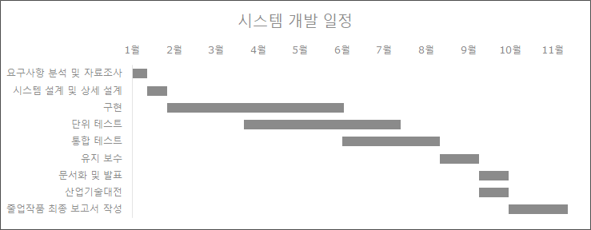
종합설계 수행일정
14
시스템 개발 일정을 월별로 기술

Slide 15
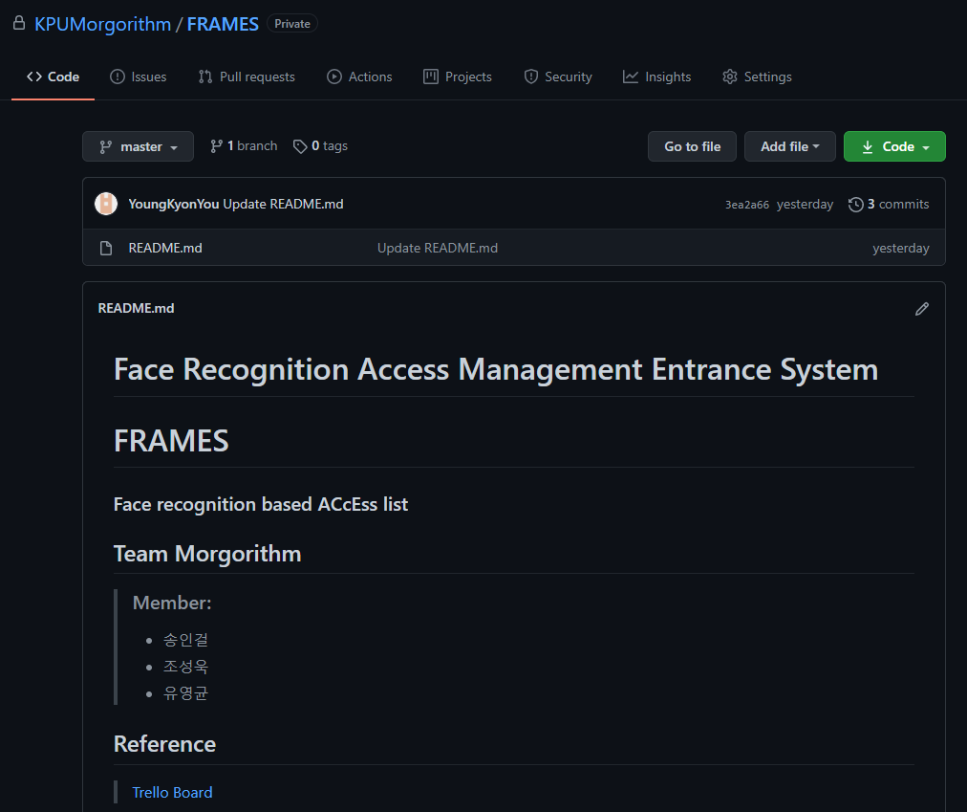
GitHub
15
https://github.com/KPUMorgorithm/FRAMES

Slide 16
필요기술 및 참고 문헌
16
종합설계를 수행 시에 필요로 하는 기술과 참고한 참고문헌
Face_recognition
https://github.com/ageitgey/face_recognition/tree/master/examples
Face mask detection
https://github.com/chandrikadeb7/Face-Mask-Detection
Thymeleaf
https://www.thymeleaf.org/
AWS
https://aws.amazon.com
Raspberry Pi
https://www.raspberrypi.org/
Spring Framework
https://spring.io/
Keras
https://keras.io/
Deep Image Retrieval
https://norman3.github.io/papers/docs/deepimgir.html

